Slide 1
8. A MOLEKULÁK ELEKTRONSZERKEZETE

Slide 2
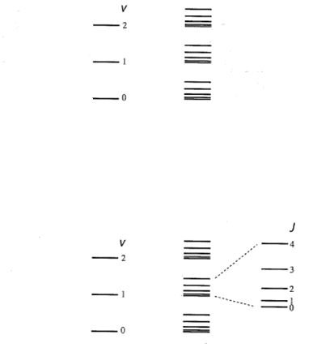
Molekulák energiaszintjei
S₁
Energia
ΔE_{e} >> ΔE_{vib} >> ΔE_{rot}
S₀
elektronállapotok
rezgési
állapotok
forgási
állapotok

Slide 3
8.1. A független részecske modell molekulákra
(A molekulapálya-modell)

Slide 4
Az elektronszerkezet leírására használt modell
Born-Oppenheimer közelítés: rögzített magok, mozgó elektronok
-
-
++
-
+
-
-
-
-
+++
-
-

Slide 5
Schrödinger-egyenlet az elektronrendszerre
A magok rögzítettek, ezért

Slide 7
Ezt a differenciál egyenletet nem lehet analitikusan megoldani, csak közelítő módszerrel (numerikusan).
És még akkor is nehéz!

Slide 8
A feladat egyszerűbb, ha az egyes elektronok mozgását elválasztjuk:
FÜGGETLEN-RÉSZECSKE MODELL
(az atomok szerkezeténél már szerepelt,
most több mag - több elektron rendszerre,
és a számítás algoritmusát is bemutatva)

Slide 9
Csak a kiválasztott elektront rajzoljuk fel,
a többi el. a magok vonzóhatását árnyékolja
-
++
+
+++

Slide 10
Szemléletes eredmény: az elektronszerkezet
molekulapályákból építhető fel, amelyeket
ε_{i} energiájuk
φ_{i} hullámfüggvényük jellemez
MO (molecular orbital)

Slide 11
Az elektronszerkezet szemléltetése:
MO-energia diagram
E
egy MO-n 0, 1, vagy 2 elektron lehet
ha 2, akkor ellentétes spinnel
ε₃, ϕ₃
ε₂, ϕ₂
Multiplicitás: 2S + 1
ε₁, ϕ₁

Slide 12
E
üres pályák
LUMO
HOMO
vegyérték pályák
törzspályák

Slide 13
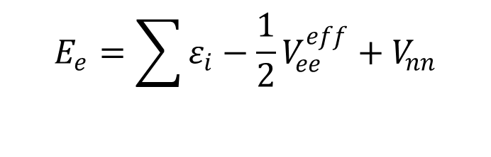
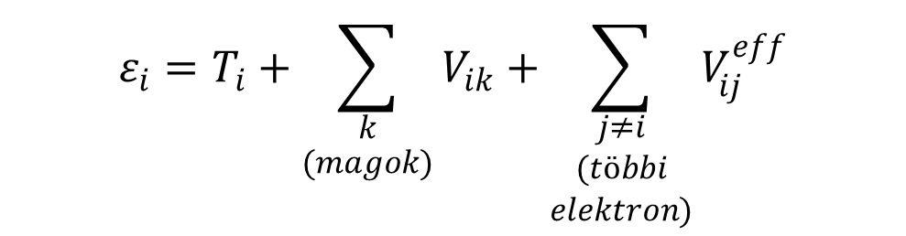
A molekula energiájának számítása
A pályaenergia
$$ε_{i}=T_{i}+\sum_{\begin{aligned}k \\ (magok)\end{aligned}}{V_{ik}}+\sum_{\begin{aligned}j≠i \\ (többi \\ elektron)\end{aligned}}{V_{ij}^{eff}}$$
kin. en.
pot. en.
kölcsönhat. magokkal
pot. en.
kölcsönhat. többi elektronnal

Slide 14
MO-k alakja – a ϕ hullámfüggvények ábrázolása
Azt a felületet ábrázolják, amelyen belül a MO-n lévő elektron 90 %-os valószínűséggel található.

Slide 15
Vegyérték pályák lokális szimmetriája
n-pálya: nem-kötő elektronpár
σ-pálya : hengerszimmetrikus a kötés(ek)re
• π-pálya : csomósík a kötés(ek) síkjában

Slide 16
Példa: a formaldehid MO-i

Slide 17
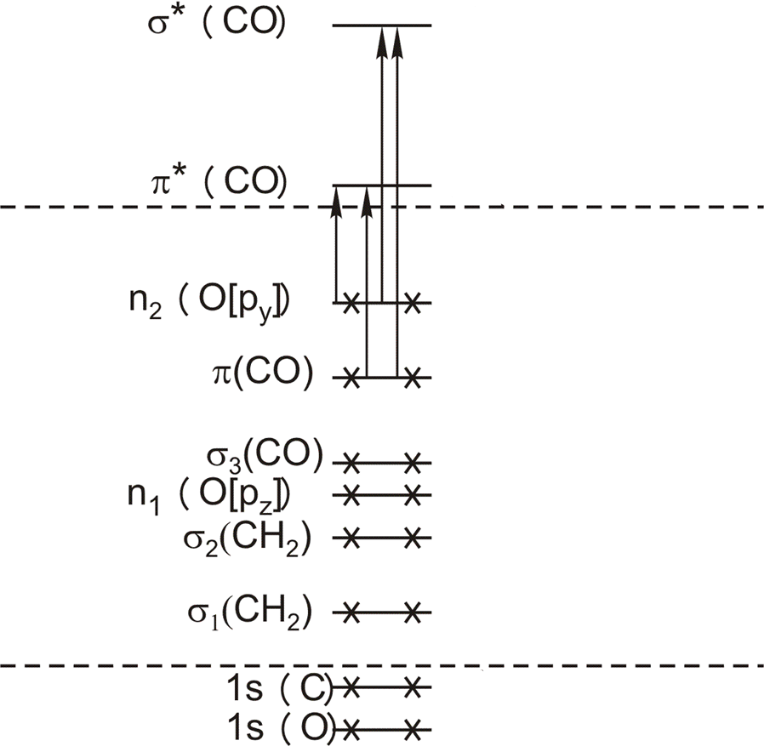
A formaldehid MOED-ja
6a₁
2b₁
2b₂
1b₁
5a₁
1b₂
4a₁
3a₁
2a₁
1a₁

Slide 18
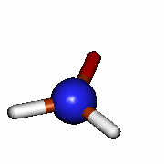
Törzspályák
2a₁ |  | -302,73 eV
1a₁ |  | -552,74 eV

Slide 19
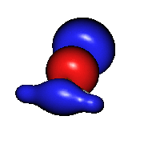
σ-pálya
5a₁ |  | -14,84 eV
1b₂ 4a₁ 3a₁ |  | -17,22 eV -21,98 eV -36,39 eV

Slide 20
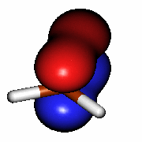
π-pálya
1b₁
-12,06 eV

Slide 21
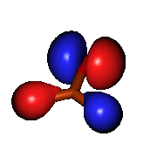
n-pálya
6a₁ | • | +17,11 eV
2b₁ | • | +7,67 eV
2b₂ |  | -9,64 eV
0 eV

Slide 22
Molekulapálya
Több, akár az összes atomra kiterjedhet
Szemléltethető:
- elektrongerjesztés
- ionizáció

Slide 23
8.2. Elektrongerjesztések elmélete

Slide 24
Elektrongerjesztés az MO elmélet szerint:
egy elektron betöltött MO-ról üres MO-ra kerül
spin-megőrzéssel
spin-átfordulással
A gerjesztés történhet

Slide 25
Szingulett állapotok
S₀
S₁
S₂
csoportspin S=0,
multiplicitás 2S+1 =1

Slide 26
Triplett állapotok
T₁
T₂
csoportspin S=1,
multiplicitás 2S+1 =3

Slide 27
Kiválasztási szabályok szempontjai
Pályák lokálszimmetriája
Spinállapot

Slide 28
Kiválasztási szabály lokálszimmetriára
n→π*
π→π*
n→σ*
σ→σ*
σ→π*
π→σ*
megengedettek
tiltottak

Slide 29
Kiválasztási szabály spinállapotra
ΔS = 0

Slide 30
Elektronállapotok energia-diagramja
S₃
S₂
T₂
S₁
T₁
S₀

Slide 31
UV-VIS abszorpciós spektroszkópia
S₃
S₂
T₂
S₁
T₁
S₀

Slide 32
S₃
S₂
T₂
S₁
fluoreszcencia-
spektroszkópia
T₁
S₀

Slide 33
8.3. Ultraibolya- és látható abszorpciós spektroszkópia

Slide 34
Törzspályákon levő elektronok gerjesztése: röntgensugárzással.
Vegyértékpályákon levő MO-król elektronok gerjesztése: UV és látható sugárzással.
λ = 100-1000 nm
Vákuum-ultraibolya tartomány: 100 -170 (200) nm
UV-tartomány: 170 (200) - 400 nm
Látható tartomány: 400 – 700 (800) nm
Közeli IR tartomány: 700 (800) – 2500 nm.

Slide 35
Spektrum ábrázolása:
Vízszintes tengelyen λ [nm] (fizikában ν [1/cm])
Függőleges tengelyen intenzitás
abszorbancia transzmisszió
Leggyakrabban oldat mintát vizsgálnak. (Oldószerek: víz, n-hexán, etanol.)

Slide 36
Vizsgálható vegyületek
Szerves vegyületek
a.) π-kötés és kötetlen elektronpárt is tartalmazó funkciós csoportot tartalmazó molekulák (CO, CN, NO₂-csoport; n-π* átmenet)
b.) laza n-elektronpárt tartalmazó molekulák (Cl, Br, I, Se-tartalmú vegyületek; n-σ* gerjesztés, 200 nm felett)
c.) konjugált kettőskötéseket tartalmazó molekulák (π-pályák felhasadása miatt π-π* gerjesztés, 200 nm felett)

Slide 37
Szervetlen vegyületek
Átmeneti fémek komplexei
A fématom degenerált d vagy f pályái a ligandumok hatására felhasadnak. A felhasadt pályák között kicsi az energiakülönbség. Az ilyen elektronátmenet az UV-látható tartományba esik.
Elméleti alapok: ligandumtér-elmélet.

Slide 38
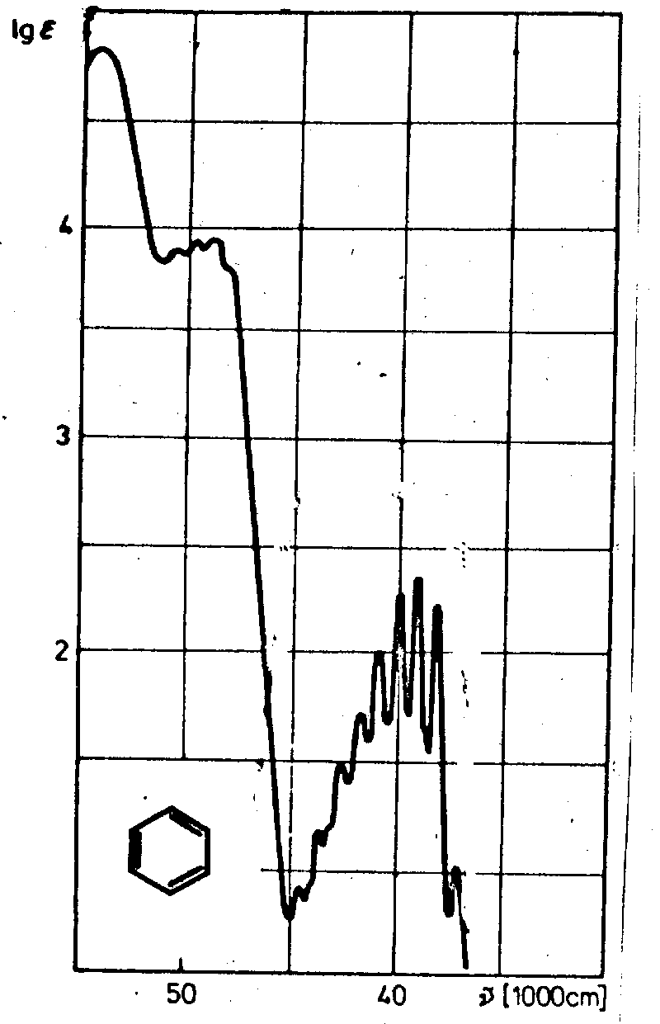
A benzol UV-VIS színképe (etanolos oldat)

Slide 39
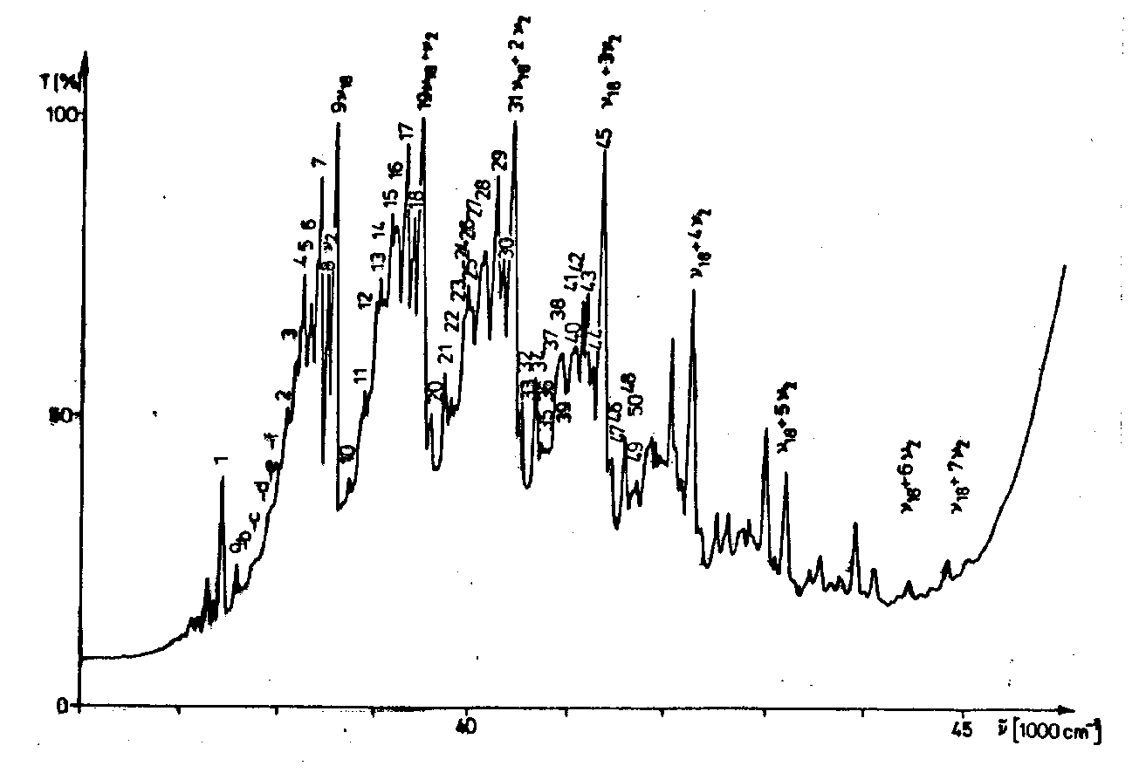
A benzolgőz UV-VIS színképe

Slide 40
EGYSUGARAS UV-LÁTHATÓ ABSZORPCIÓS SPEKTROMÉTER

Slide 41
UV-VIS abszorpciós spektroszkópia alkalmazása:
• koncentráció meghatározása oldatban (pontos)
• reakciókinetikai vizsgálatok (fotódiódasoros készülék előnyös)
• kémiai egyensúlyok vizsgálata

Slide 42
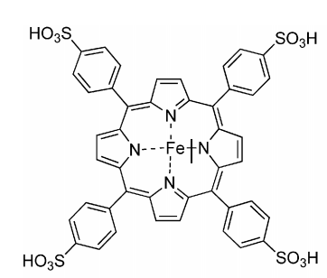
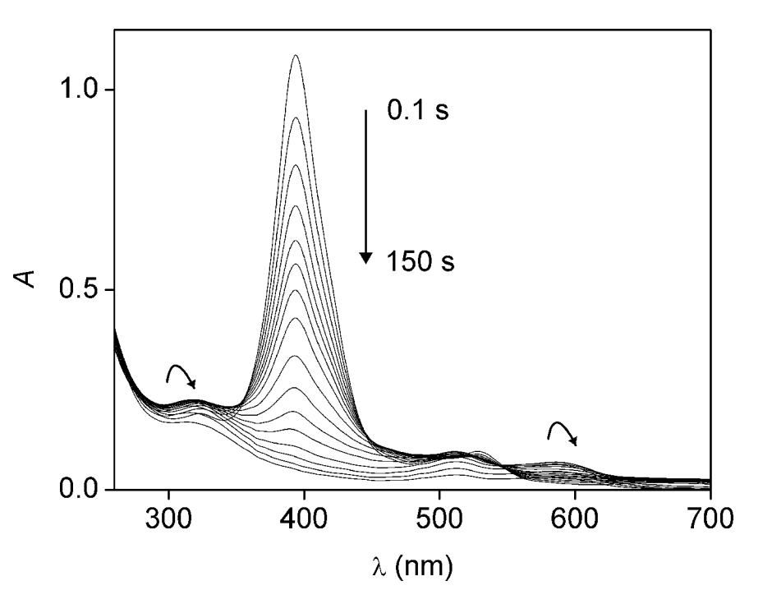
Példa kinetikai vizsgálatra: porfirinszármazék oxidációja
H₂O₂
bomlás-
termékek
G. Lente, I. Fábián Dalton Trans., 2007, 4268-4275

Slide 43
8.4. Fluoreszcencia-spektroszkópia
Fluoreszcencia-spektrum: a gerjesztést követő emisszió intenzitását mérjük, az emisszió hullámhossza függvényében.

Slide 44
Spektrum ábrázolása:
Vízszintes tengelyen λ [nm]
Függőleges tengelyen intenzitás
I_{F} (önkényes egység)
Φ_{F} fluoreszcencia kvantumhatásfok
Φ_{F} meghatározás: gerjesztés egy hullámhosszon, emisszió hullámhossz tartományban, integrált intenzitás
Oldószerek: (l. UV-látható abszorpciós spektroszkópia)

Slide 45
SPEKTROFLUORIMÉTER

Slide 46
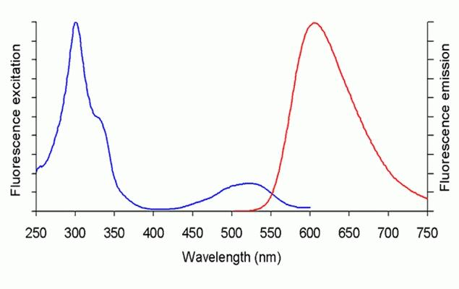
Fluoreszcenciaszínkép mérése
Gerjesztési színkép: λ_{em} rögzítve, I_{F-et} λ_{ex} függvényében mérjük
kiválasztjuk λ_{ex}
Emissziós színkép: λ_{ex} rögzítve, I_{F-et} λ_{em} függvényében mérjük

Slide 47
A fluoreszcencia-mérés előnye
Az érzékenység sokkal nagyobb, mint az abszorpciós mérésnél, mivel
- a jelet az I = 0-hoz (sötétség) képest mérjük,
- a vegyületeknek csak kis hányada (aromások, ritka földfémek komplexei) fluoreszkál.

Slide 48
Alkalmazások:
- kémiai analízis fluoreszcencia-spektrum mérésével
(esetleg 10⁻¹⁰ M-os oldat fluoreszcenciája is mérhető.)
- fluoreszcencia mikroszkóp
- orvosi diagnosztika

Slide 49
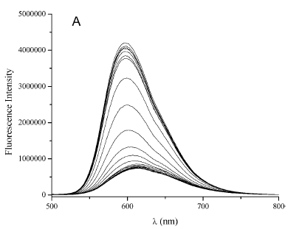
Példa: DNS meghatározása etidium bromiddal
Etidium bromid
c_{DNS}
Minta: DNS borjú csecsemőmirigyből (thymus)
N. C. Garbett, Biophys. J. 87, 3974 (2004)

Slide 50
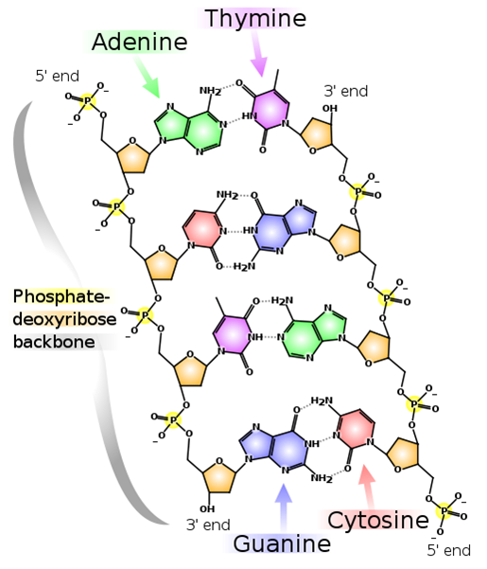
DNS szerkezete
Wikipedia - English

Slide 51
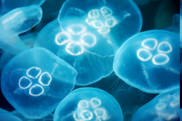
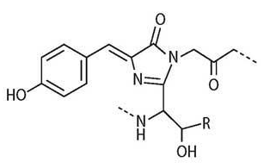
zöld fluoreszkáló fehérje /GFP
2008 kémiai Nobel-díj
GFP fluorofór csoportja

Slide 52
8.5. Optikai forgatóképesség és cirkuláris dikroizmus
Az élő szervezetben sok királis vegyület fordul elő:
aminosavak, cukrok, egyes aminok, szteroidok, alkaloidok, terpenoidok
Ezek vizsgálhatók kiroptikai módszerekkel:
forgatóképesség, ORD, CD

Slide 53
síkban polarizált fény

Slide 54
Optikai forgatóképesség
A királis vegyület oldata a polarizáció síkját elfordítja:
= [M]·c·
[M] moláris forgatóképesség
c koncentráció
● küvettavastagság

Slide 55
[M] függ a hullámhossztól
Polariméter: néhány hullámhosszon méri [M]-et, legtöbbször a Na D-vonalán ([M]_{D})
 Spektropolariméter: megméri az [M] - λ spektrumot (Optikai rotációs diszperzió, ORD)

Slide 56
(a) balra
(a) jobbra
cirkulárisan polarizált fény

Slide 57
Cirkuláris dikroizmus
A jobbra és balra cirkulárisan polarizált fény abszorpciós koefficiense eltér!
Ezt a hatást mérjük:
A_{j} = ε_{j}·c· , ill. A_{b} = ε_{b}·c· 
CD-jel: ΔA = A_{j} – A_{b} = (ε_{j} - ε_{b}) ·c· 
CD-spektrum: ΔA a hullámhossz függvényében

Slide 58
Példa: (R)- és (S)-fenil-etil-amin CD színképe

Slide 59
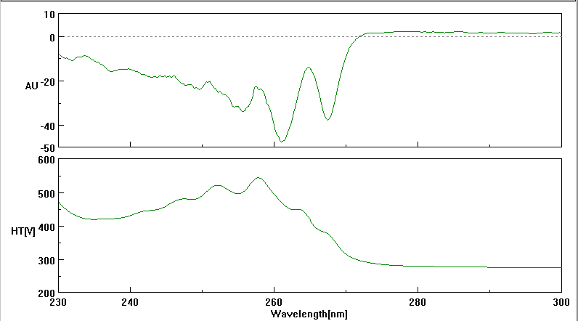
(R)-fenil-etil-amin CD spektruma
CD-spektrum
abszorpciós spektrum

Slide 60
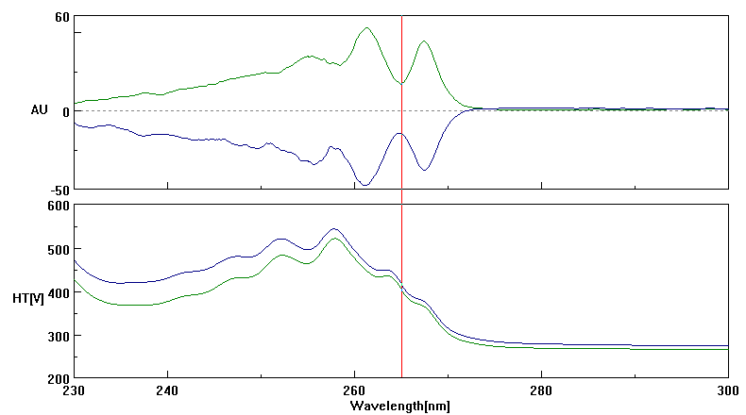
(R)-fenil-etil-amin és (S)-fenil-etil-amin CD spektruma
CD-spektrum
(R)-FEA
(S)-FEA
abszorpciós spektrum

Slide 61
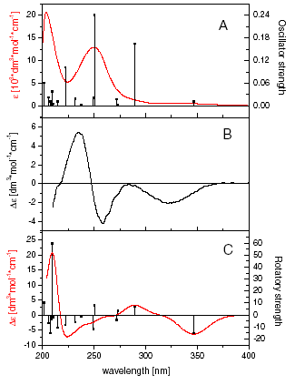
Kalkon-epoxid UV abszorpciós és CD-spektruma

Slide 62
Az UV abszorpciós és a
CD spektrumban
ugyanazok az elektronátmenetek adják a sávokat!

Slide 63
A CD spektroszkópia alkalmazásai
1.szerkezetvizsgálat: konfiguráció meghatározása
2. analitika: királis vegyület koncentrációjának mérése
3. biológiai rendszerek elemzése (HPLC + CD spektrométer)

Slide 64
Alapkérdések
55. Milyen kvantummechanikai közelítések vezetnek a molekulapálya-modellhez?
56. Rajzoljon fel sematikusan egy molekulapálya-energiadiagramot!
57. Milyen alakja van a σ, a π, ill. az n-molekulapályáknak?
58. Mit nevezünk a molekulák szingulett és triplett állapotainak?
59. Milyen oldószerek használhatók az UV abszorpciós spektroszkópiában?
60. Milyen spinállapotok közötti átmenetből adódik a fluoreszcencia és a foszforeszcencia?
61. Mit nevezünk fluoreszcencia-kvantumhatásfoknak?
62. Mit nevezünk gerjesztési ill. emissziós fluoreszcencia-színképnek?
63. Miből adódik a fluoreszcenciás detektálás nagy érzékenysége?
64. Milyen mennyiségeket tüntetnek fel a CD és az ORD színképek tengelyein?

